Slide 1
Анализ ошибок обучающихся на ЕГЭ по английскому языку в 2024 году: задания 37, 38 ПЧ, задания 1-4 УЧ
Потяко А.В.
ГБОУ СОШ №1 «ОЦ» с. Борское

Slide 2
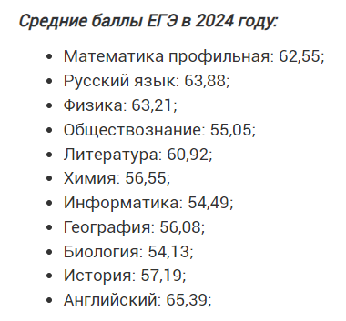
Статистика по результатам ЕГЭ 2024

Slide 3
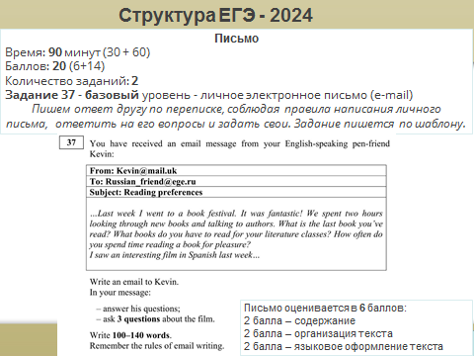

Slide 5
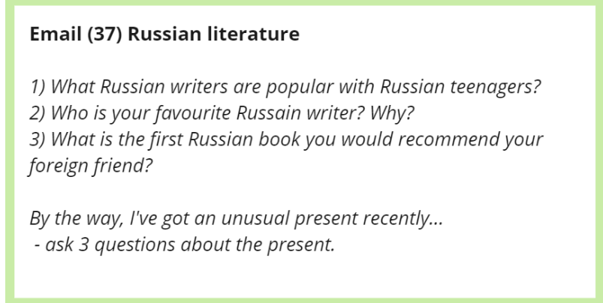

Slide 6
Задание 37: основные ошибки
неумение отвечать на поставленный вопрос и логически увязывать ответы на вопросы между собой;
неумение логически связать части письма;
неумение ставить вопросы на заданную тему, неправильное построение вопросов;
незнание правил организации текста (деление на абзацы);
незнание формул вежливости, правил оформления строки прощания и подписи в письме;
неумение соблюдать заданный объем высказывания;
описки, орфографические ошибки, лексико-грамматические ошибки.

Slide 7
Подсказки
Email me when you've got time.
Write back soon.
Hope to hear from you soon.
Please, write to me soon.
Drop me a line.
I’m looking forward to your email/to hearing from you.
Looking forward to your email/to hearing from you.
Email me soon.

Slide 9
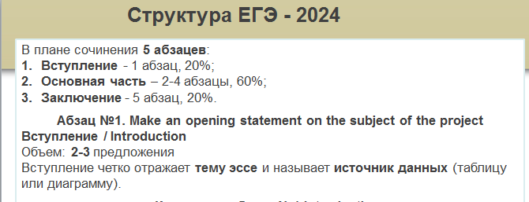

Slide 11
Задание 38: основные ошибки
введение – перефраз, упоминание о работе над проектом, информация о таблице/диаграмме с результатами опроса по теме проекта найденной в сети Интернет;
2 абзац – отсутствие цифр, написание цифр словами;
3 абзац – неправильное использование слов и фраз – сравнений, отсутствие комментария или абсурдный комментарий, для сравнения не были выбраны такие факты/цифры, о которых можно сказать что-то существенное, дублирование цифр и фактов из 2 абзаца;
4 абзац – неумение найти проблему, сформулировать ее, предложение абстрактного или абсурдного решения проблемы;
5 абзац – общие рассуждения, неумение высказать свое мнение и его обосновать (I think);
неправильное использование средств связи (But…Because… в начале предложения);
примитивная лексика.

Slide 12
Устная часть
1) задание 1 базового уровня сложности проверяло навыки чтения фрагмента информационного или научно-популярного, стилистически нейтрального текста;
2) задание 2 базового уровня сложности – условный диалог-расспрос – проверяло умение участвовать в такого рода диалоге с вербальными и визуальными опорами, задавая вопросы в предложенной коммуникативной ситуации;
3) задание 3 базового уровня сложности – условный диалог-интервью – проверяло умение участвовать в такого рода диалоге, воспринимая вопросы интервьюера на слух и отвечая на них;
4) задание 4 высокого уровня сложности – связное тематическое монологическое высказывание с элементами рассуждения (обоснование выбора фотографий-иллюстраций к предложенной теме проектной работы и выражение собственного мнения по теме проекта) – проверяло умения описывать, рассуждать, выражать и аргументировать собственное мнение с опорой на вербальную ситуацию и фотографию.

Slide 14
УЧ задание 1: основные ошибки
фонетические ошибки
интонация
ударения в словах
добавление лишних звуков (окончаний, артиклей)
пропуск строк
незнание правил чтения
чтение географических названий
чтение числительных

Slide 16
УЧ задание 2: основные ошибки
дефицит лексики
порядок слов в вопросительном предложении
грамматические ошибки

Slide 18
УЧ задание 3: основные ошибки
непонимание вопроса
неполный ответ на вопрос
повторение одного и того же ответа на разные по сути вопросы
словосочетания вместо полных предложений
несоответствие временной формы вопроса и ответа
вставка русских слов и междометий
дефицит лексики

Slide 20
УЧ задание 4: основные ошибки
вступительная и завершающая фразы голосового сообщения
упоминание о техническом сбое
невнимательность к формулировкам задания
отсутствие описания фотографий
абсурдные + и –
невнимательность в заключительной части высказывания (what you’d prefer and why/what…..you preferred as a kid (when you were 6) and why)

